Slide 1

Proyecto: coche esquiva obtáculos.
Sara Muñoz
Lucia Quirós
Naiara Bouza

Slide 2

Primer paso: brainstorm
Nos dieron diferentes opciones y decidimos qué hacer.

Slide 3


Segundo paso: planificación del proyecto.
Con herramientas como prometec vimos cómo hacerlo y qué materiales necesitaríamos.
Con github trabajamos de forma conjunta desde diferentes ordenadores

Slide 4
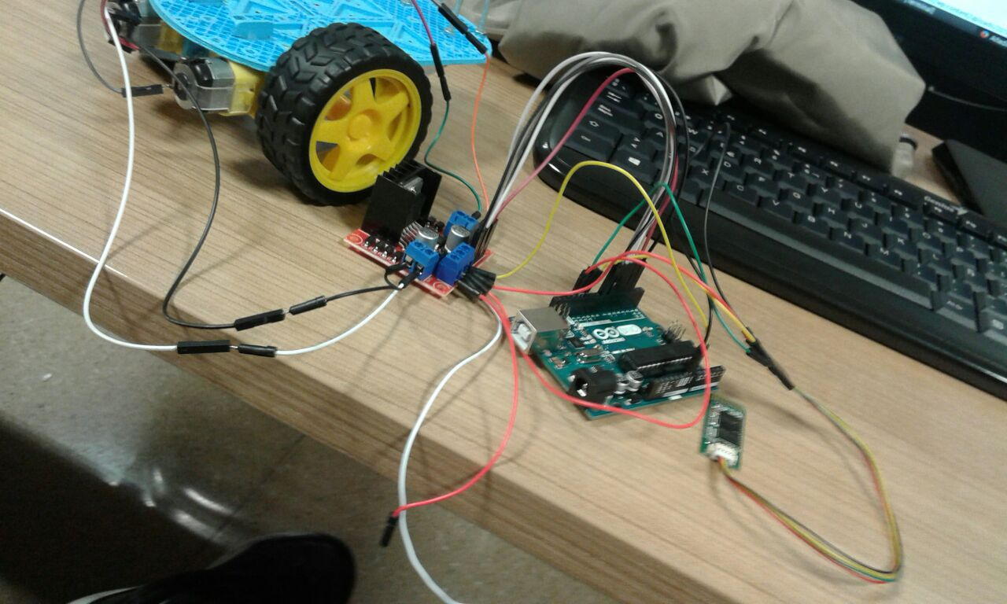
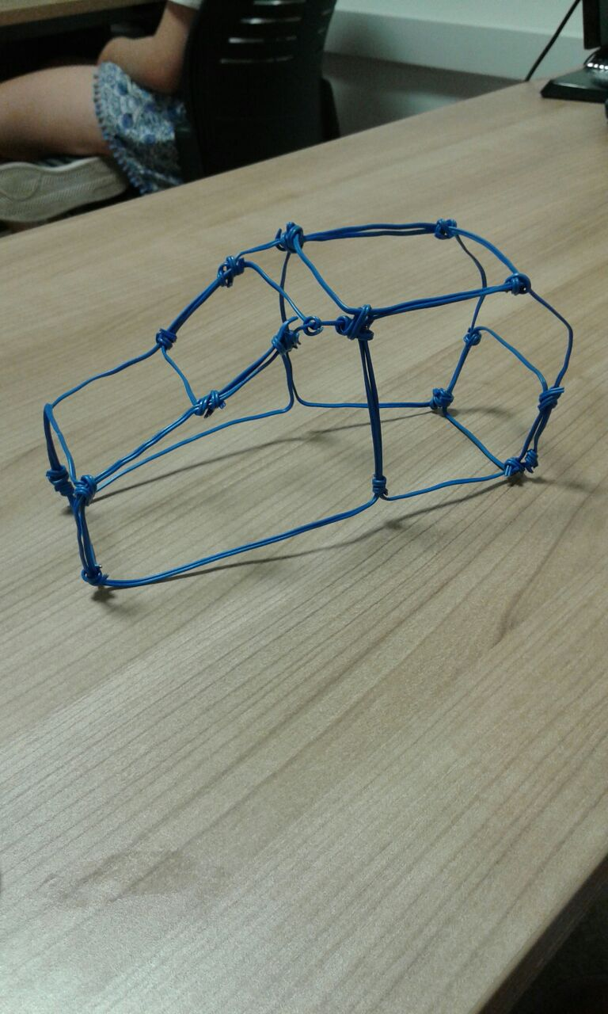
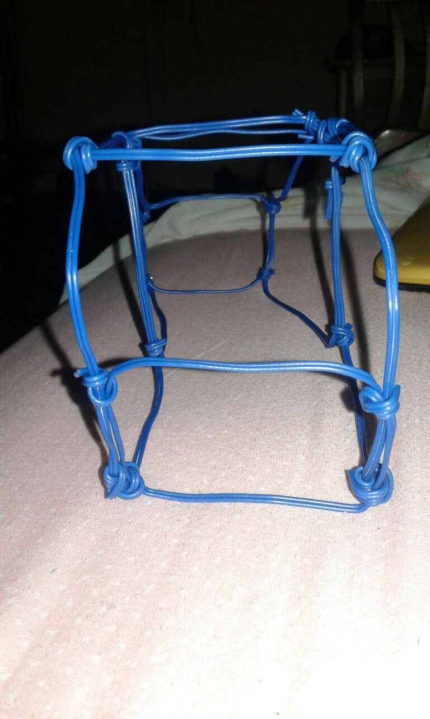
Tercer paso: Montarlo

Slide 5
Cuarto paso : Programar el arduino
Cuando estábamos programándolo nos dimos cuenta de que el controlador de motores estaba roto y cuando lo recambiamos e intentamos programarlo vimos que el bluetooth también lo estaba y decidimos cambiar de proyecto el día de antes de la presentación (una hora antes de que se acabase la clase).

Slide 6
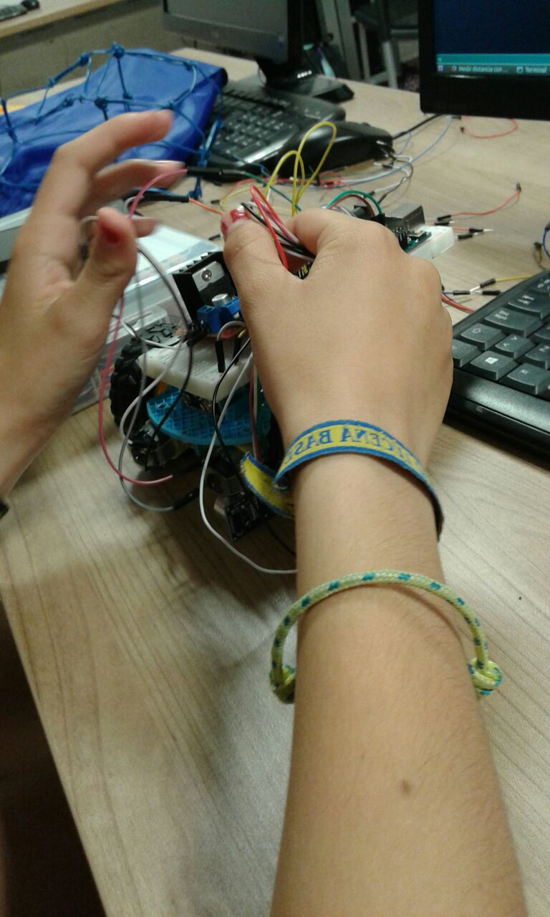
Quinto paso : re-hacer todo
Cambiamos de idea el día de antes de la presentación y decidimos que haríamos un coche con sensor de ultrasonido en la última hora.

Slide 7
Con la colaboración de la fundación Española para la Ciencia y Tecnología – ministerio de Econoimía, Industria y competitividad

Slide 8
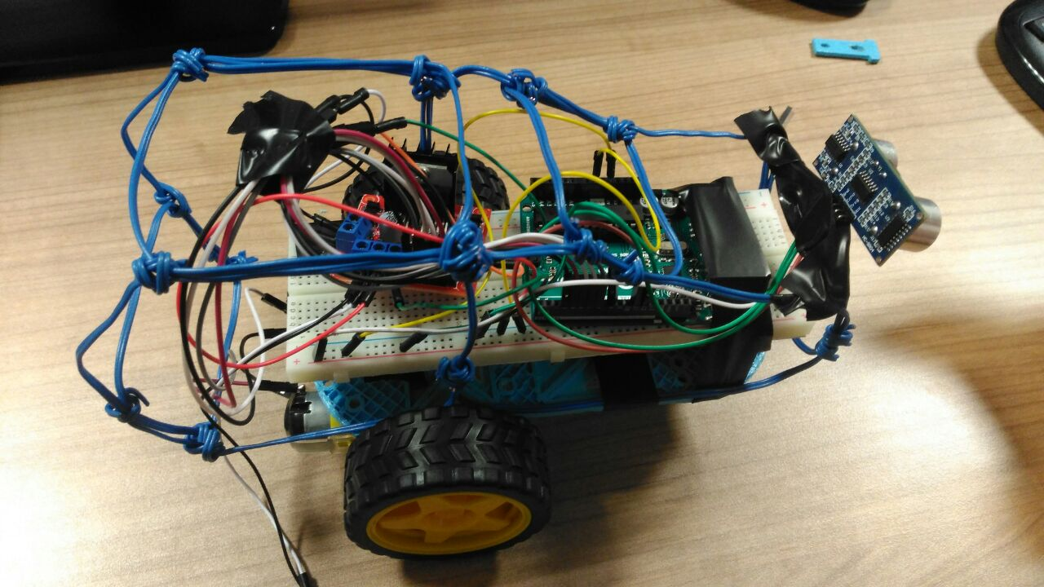
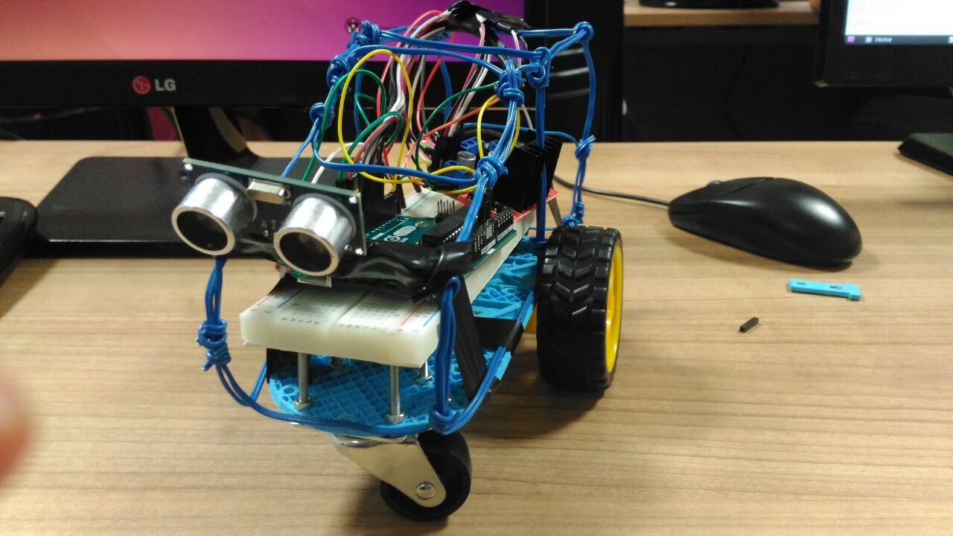
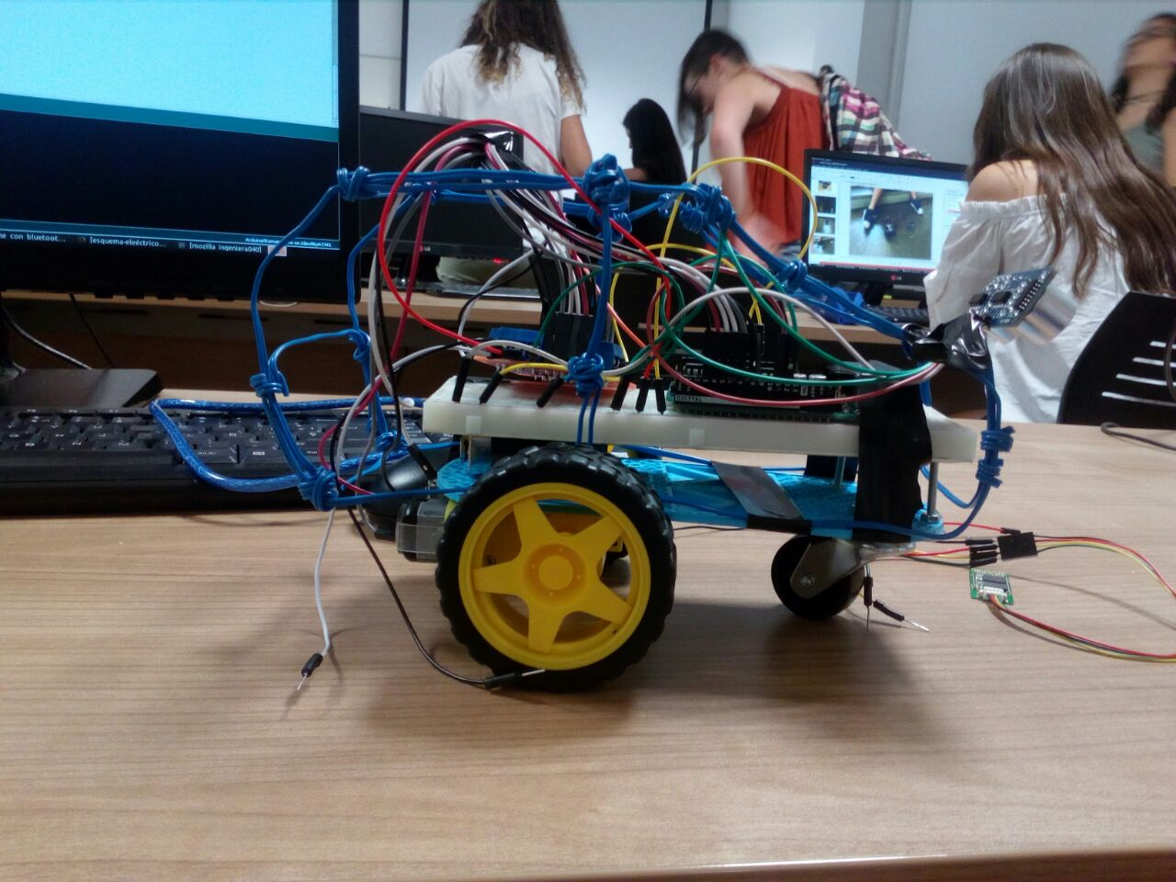
Sexto paso: probarlo

